Slide 1
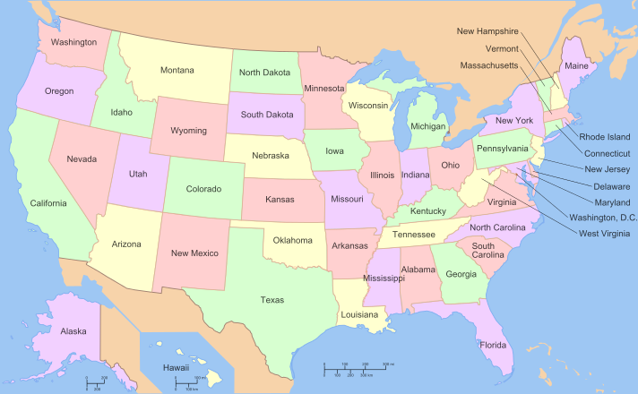

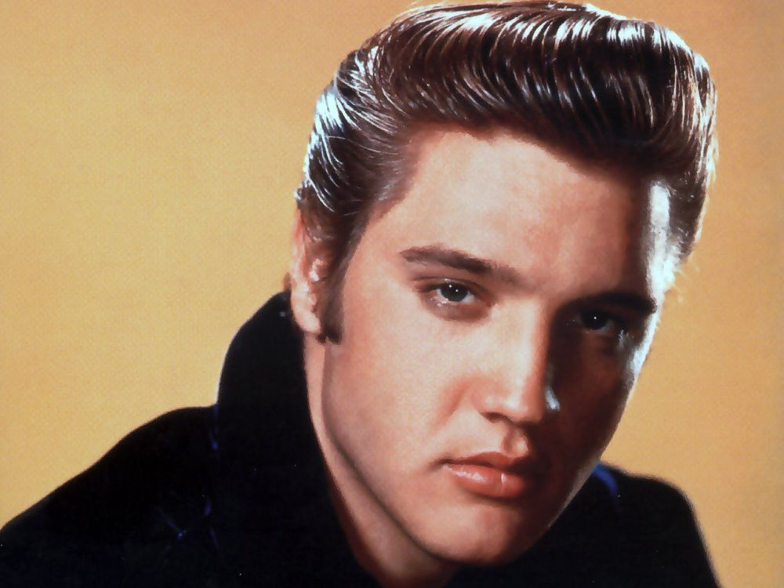
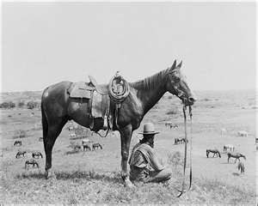
USA – FRÅN INDIANRIKE TILL STORMAKT

Slide 2
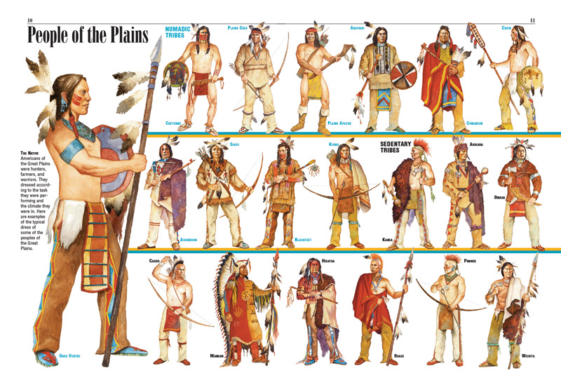
Indianernas land

Slide 3
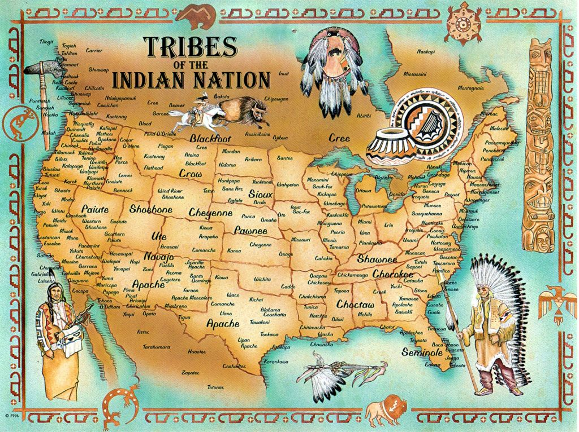

Slide 4
Indianernas land
När européerna kom till Nordamerika bebodde hundratals olika indianstammar kontinenten
Miljontals indianer kom att dö då européerna började bosätta sig på grund av:
  Krig
  Sjukdomar
  Alkohol

Slide 5
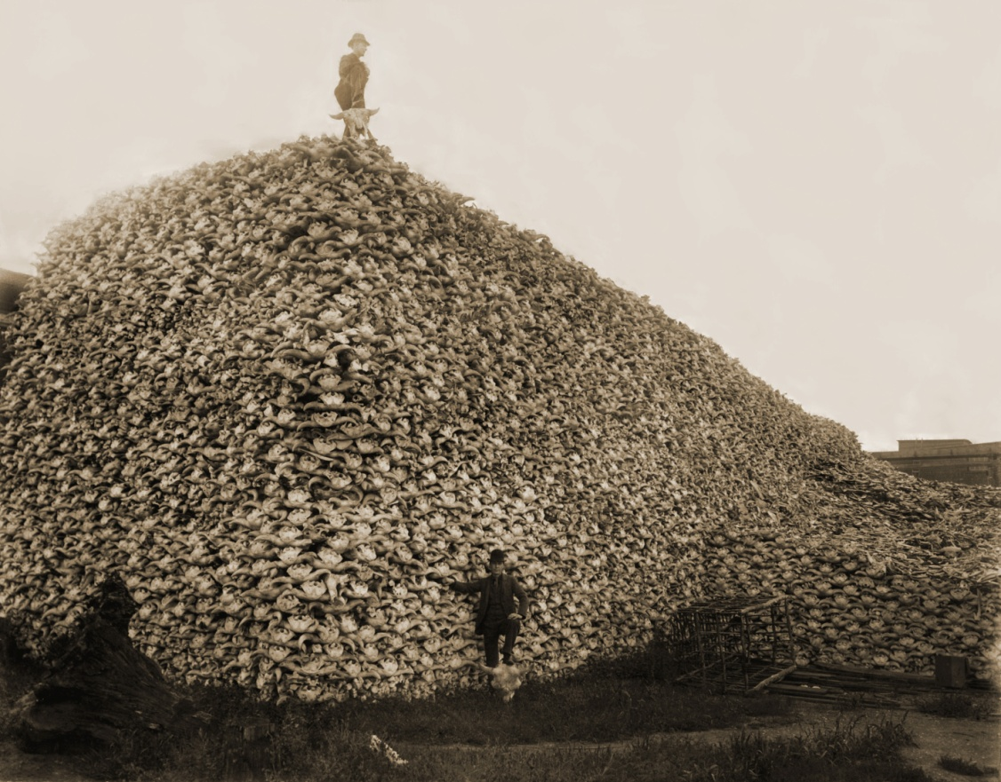
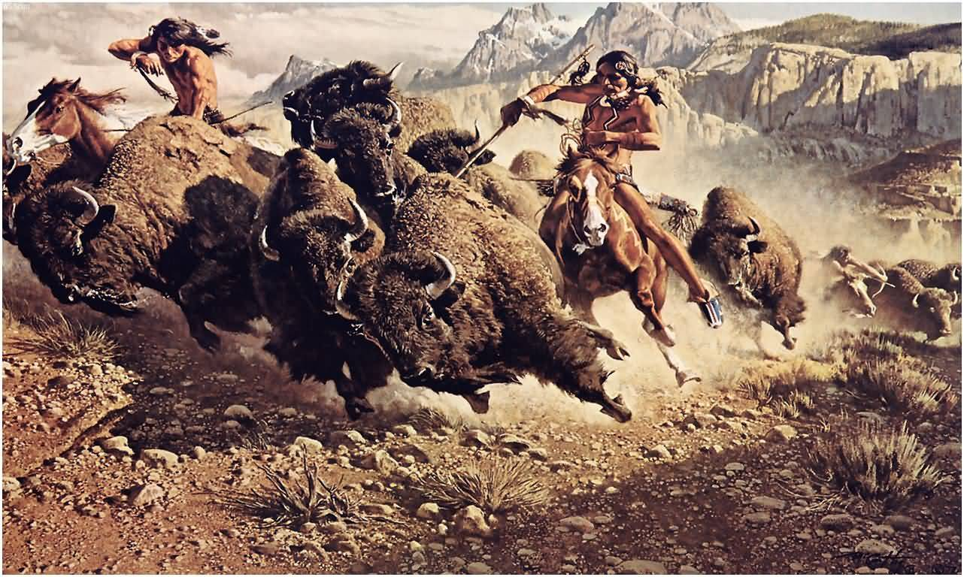
Många indianstammar var beroende av bisonoxar för sin överlevnad
Bisonoxarna utrotades nästan av européerna

Slide 6
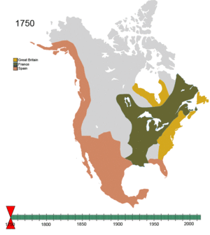
Med tiden förlorade indianerna de flesta av sina landområden
Många indianstammar tvångsförflyttades till reservat

Slide 7
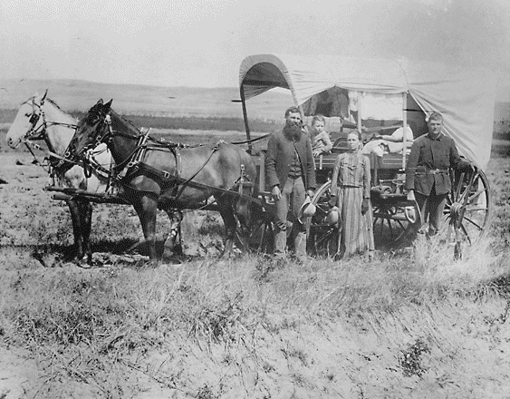
Vägen västerut

Slide 8
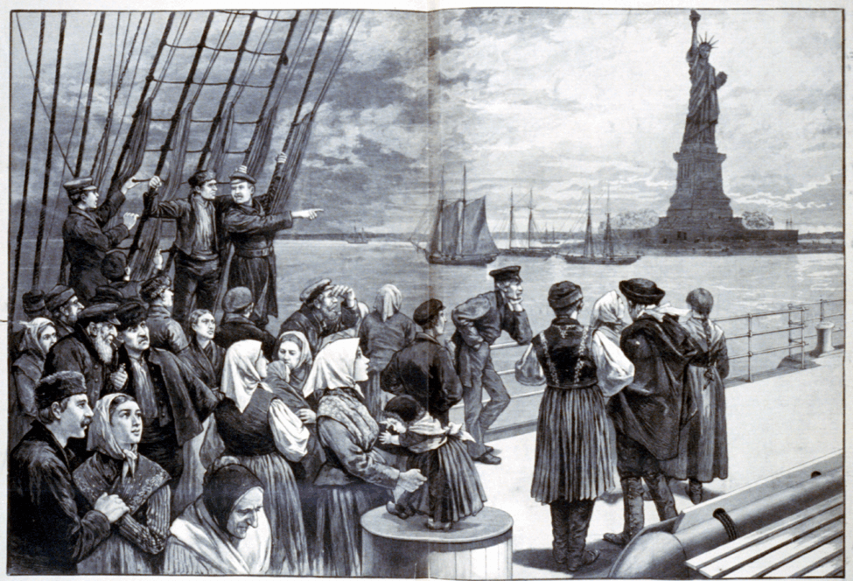
USA växte snabbt till ytan efter sin självständighet år 1776
Emigranter anlände för att starta ett nytt liv
  En ny lag gav familjer gratis jord ifall de förband sig att själva röja plats för sin farm
I början av 1900-talet bodde redan över tio miljoner människor i västra USA

Slide 9
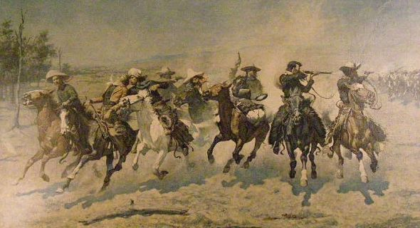
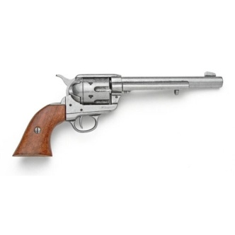
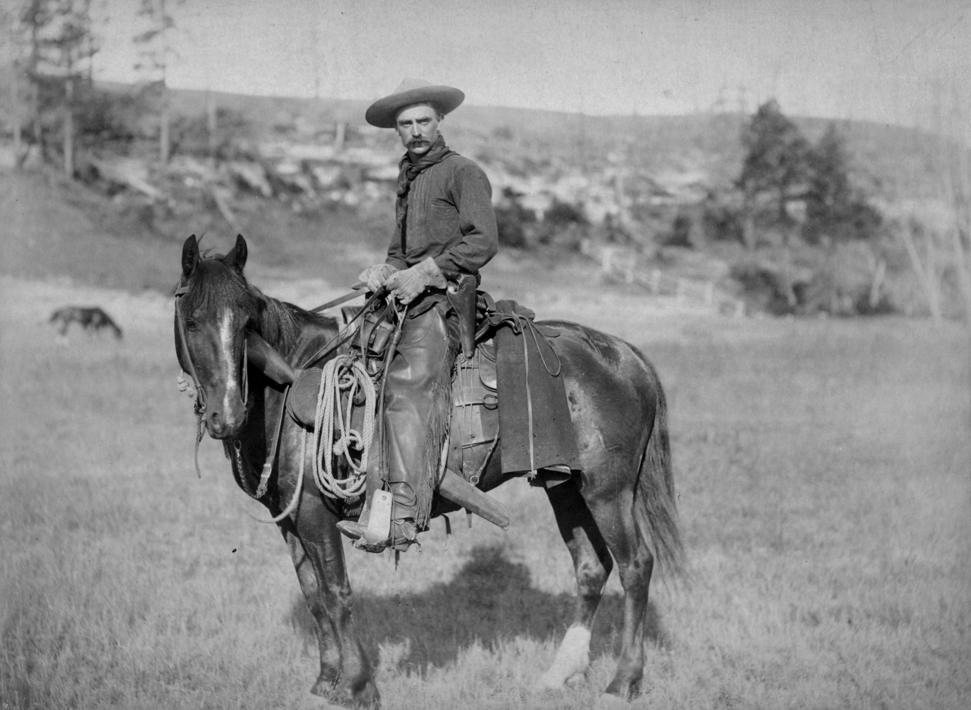
”vilda västern”
Området i väst började snart kallas för ”vilda västern”, eftersom brottsligheten var hög
  Vapen ofta ett måste
På prärien arbetade cowboys med att övervaka boskapshjordar

Slide 10
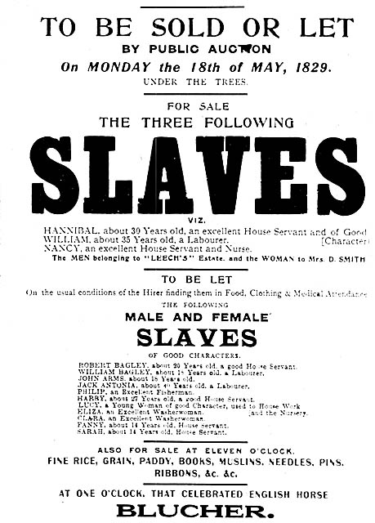
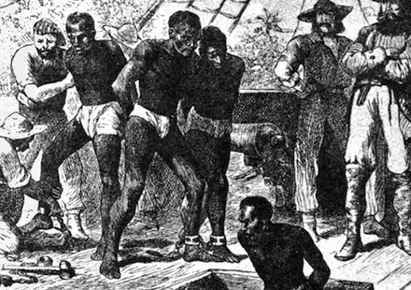
slavplantager
I södra USA användes slavar som skeppats dit från Afrika på tobaks- och bomullsplantager
På 1850-talet fanns det ca en och en halv miljon slavar i de södra delstaterna

Slide 11
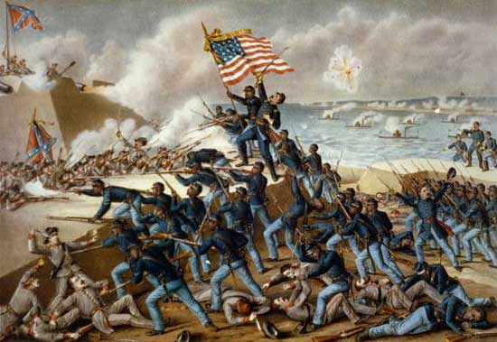
Amerikanska inbördeskriget

Slide 12
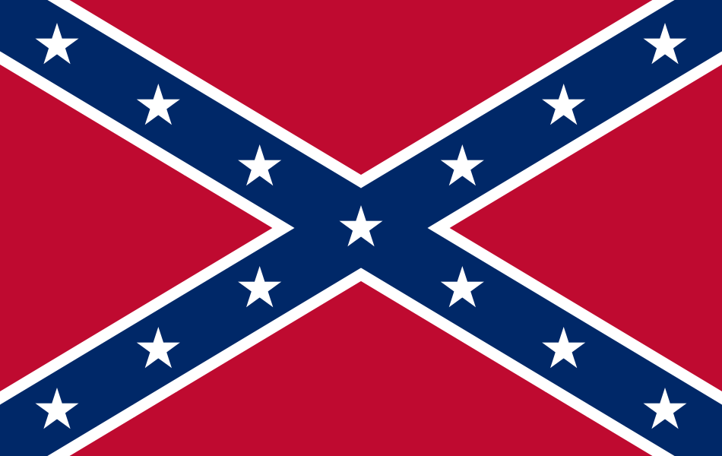

Stridande sidor
Nordstaterna
Sydstaterna

Slide 13
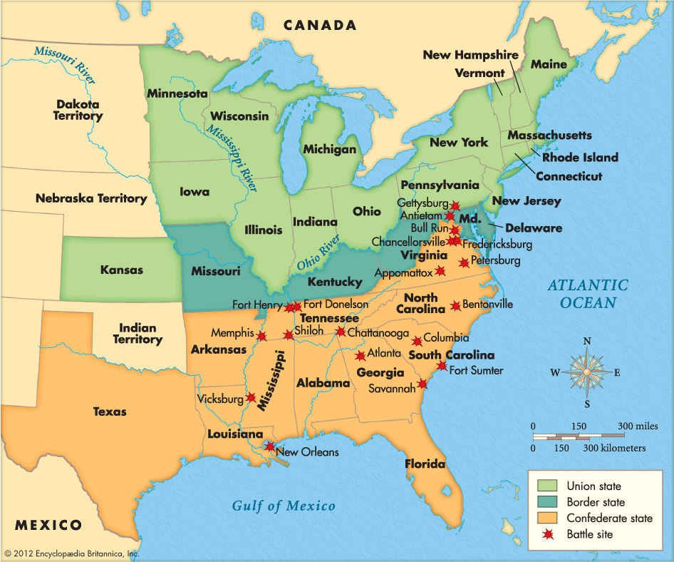
orsaker
Slavfrågan
Tävlan om områdena i väst
Nordstaterna var för en stark federal stat
Sydstaterna jordbruksdominerat: för frihandel och mot skyddstullar
Nordstaterna industrialiserade: mot frihandel och för skyddstullar

Slide 14
Uppgifter (s.99-101)
Vem valdes till president i USA år 1860 och vad blev följden av det?
Varför vann nordstaterna kriget?
Vilka nya saker användes i krigföringen?
Vad hände med slaveriet i USA?

Slide 15
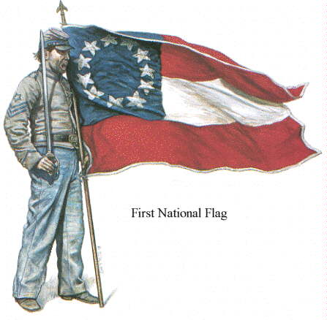
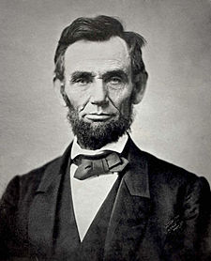
Vem valdes till president i USA år 1860 och vad blev följden av det?
Abraham Lincoln
De södra delstaterna gick ut ur federationen och grundade en egen union

Slide 16
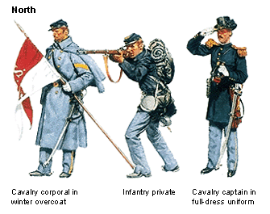
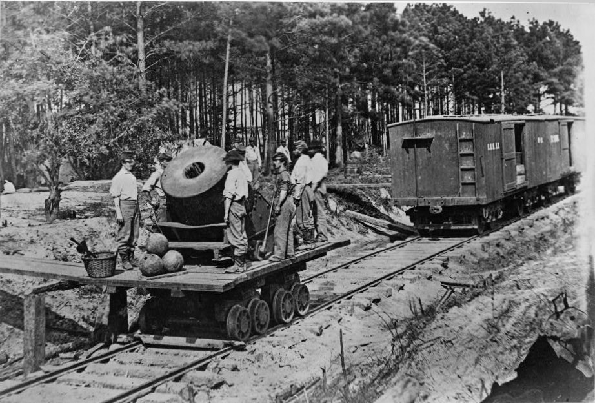
Varför vann nordstaterna kriget?
I norr fanns flera soldater och fabriker
Det fanns också järnproduktion och järnvägar

Slide 17
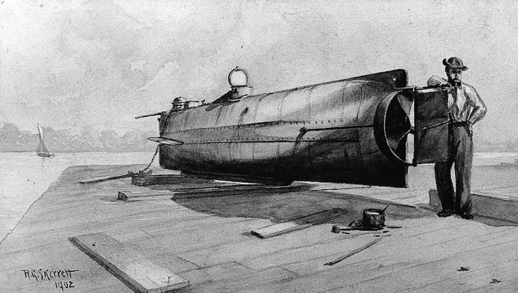
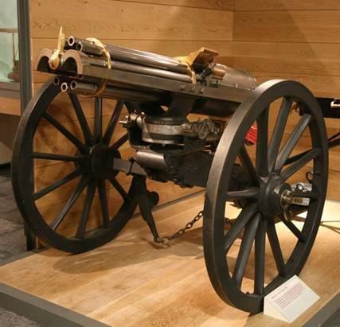
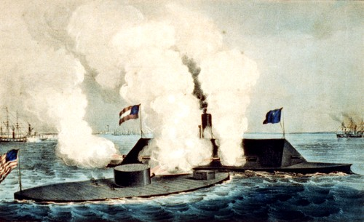
Vilka nya saker användes i krigföringen?
Maskingevär
Ubåtar
Fartyg av stål
Propellern

Slide 18
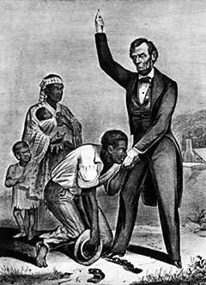
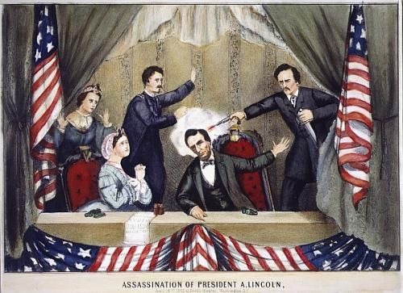
Vad hände med slaveriet i usa?
Det förbjöds efter kriget

Slide 19
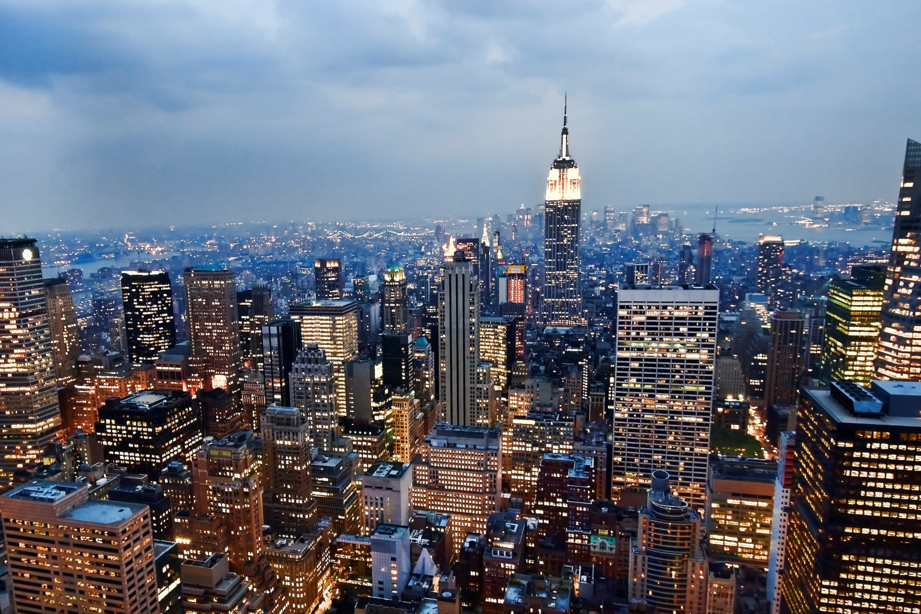
Det moderna usa föds

Slide 20
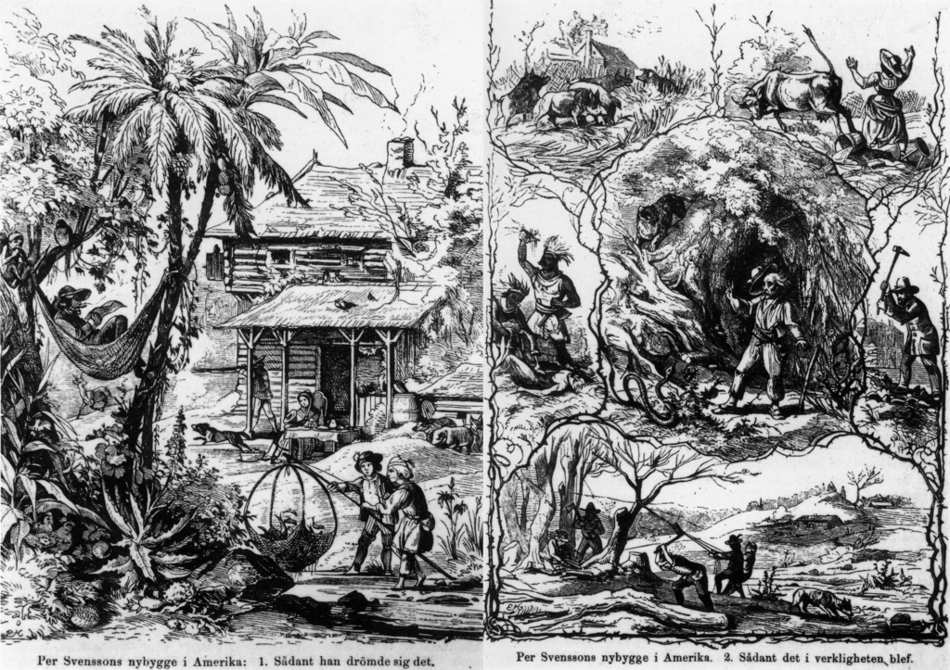
Efter inbördeskriget
USA industrialiserades snabbt och blev rikt och välmående
”den amerikanska drömmen” = det är beundransvärt att bli rik på eget hårt arbete

Slide 21
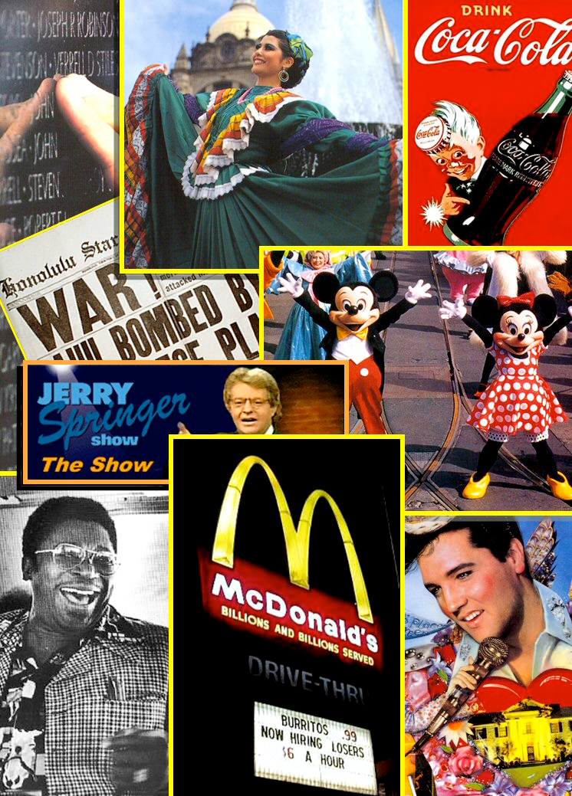
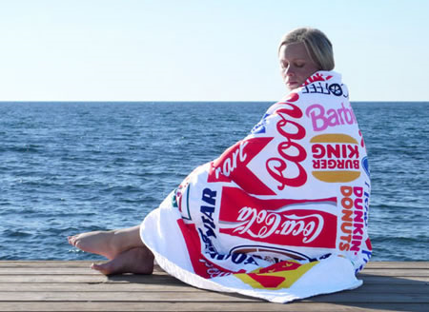

Slide 22

USA – EN SMÄLTDEGEL
Mängder av människor har anlänt till USA som immigranter
Kulturer har blandats och en amerikansk kultur har uppstått

